Slide 1
Melanomda anti-PD1 immunoterapi sonrasi tedavi secenekleri
Dr Nalan Akgul Babacan
Bahrain Oncology Center, Bahrain
15 Kasim 2020

Slide 2
Notes:
he 2020 Nobel Prize in Chemistry has gone to Emmanuelle Charpentier and Jennifer A. Doudna “for the development of a method for genome editing.” That method, formally known as CRISPR-Cas9 gene editing but often called simply CRISPR, allows scientists to precisely cut any strand of DNA they wish.

Slide 4
Plan
Immunoterapiye direnc
Hedefli tedaviler
Immunoterapi
Kombinasyon tedavileri
Kemoterapi
Lokal tedaviler

Slide 5
Metastatik/rezeke edilemeyen melanomda immunoterapi
Anti-PD1 tedavilerle %35-40 yanit elde ediliyor
PFS 7 ay civarinda ve OS 3 yili buluyor
Hastalarin yaridan fazlasinda er ya da gec progresyon gelisiyor
Immunoterapiye direnc primer veya sekonder olabiliyor

Slide 7
Hedefli tedaviler
BRAF-MEK
NRAS
KIT
NTRK

Slide 8
BRAF-MEK hedefli kombinasyonlar
CoBRIM (cobimetinib-vemurafenib &vemurafenib): PFS: 12.3 ay, OS: 22.3 ay
COMBI-D (dabrafenib-trametinib&dabrafenib): 5 yillik OS: %28 PFS: %13
Colombus III (encorafenib-binimetinib&vemurafenib): PFS: 14.5 ay OS: 33.4 ay

Slide 9
NRAS hedefli tedaviler
NRAS mutasyonu %20-30
NEMO III calismasi: dacarbazine&binimetinib: ORR sirayla: %7, %15
PFS sirayla: 1.5 ay, 2.8 ay
CDK inhibitoru-binimetnib calismasi suruyor

Slide 10
KIT hedefli tedaviler
KIT mutasyonu %3
Faz II imatinib calismasi: ORR: %29, PFS: 3.7 ay,
Dasatinib, nilotinib benzer sonuclar gosterdi
Ipilimumab-imatinib calismasi suruyor

Slide 11
NTRK hedefli tedaviler
NTRK mutasyonu %0.8-0.9
Basket Larotrectinib calismasinda post-PD1 melanom hastalari da dahil edilmisti.
Genel yanit orani %75

Slide 12
Immunoterapi
IL-2
Ipilimumab
Diger immune kontrol noktasi inhibitorler
Onkolitik virus
Adaptif T hucre tedavisi

Slide 13
Ipilimumab (post-PD-1)
Post nivolumab Ipi& ipi-nivo: RR: 16%, 21%
Zimmer L et all, Eur J Cancer. 2017;75:47–55.
Post pembrolizumab ipi: RR %16 (ilk seri yanit oraniyla benzer)
Ascierto PA et all, J Clin Oncol. 2017;35(15_suppl):9520 ( Keynote 006 )

Slide 14
Post anti-PD-1 failure, phase II trial
Olson et al., ASCO 2020
Olson et al., 2020

Slide 15
Clinical outcomes with pembro + low dose ipi
Treatment-related Grade 3-4 rate 27%
49% with Stage IV M1c/M1d melanoma
71% BRAF-WT melanoma
11% acral/mucosal
19% post-adjuvant PD-1 therapy
10% with treated brain mets
Olson et al., ASCO 2020
Olson et al., 2020

Slide 16
Clinical outcomes with pembro + low dose ipi
Olson et al., ASCO 2020
Olson et al., 2020

Slide 17
Cohort of PD1 resistant metastatic melanoma patients
Post-PD-1 tx with ipi or ipi/PD-1 (retrospective)
Pires Da Silva et al., ASCO 2020

Slide 18
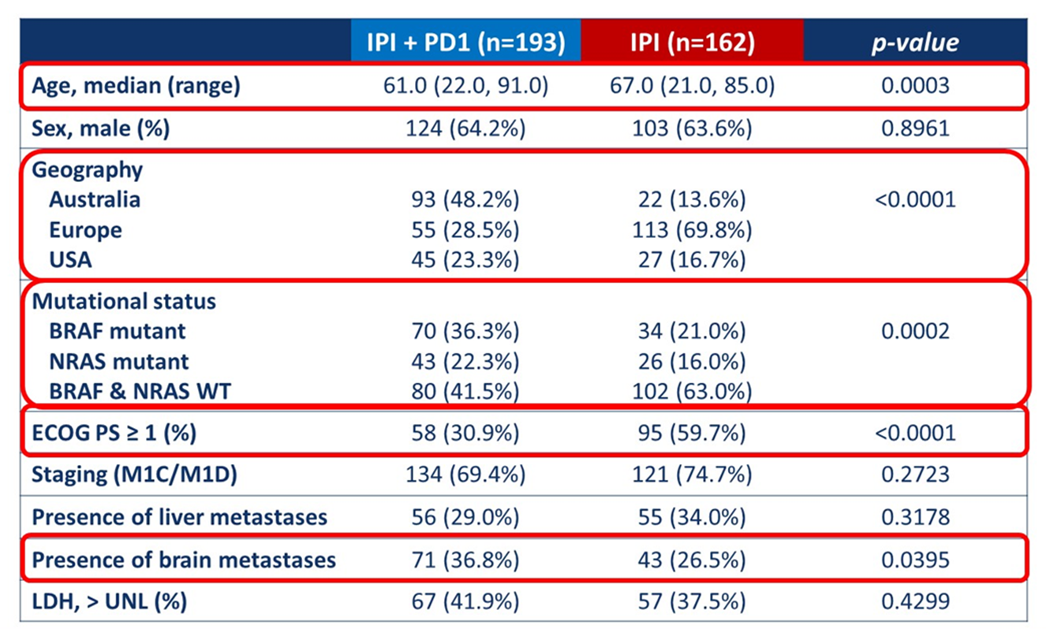
Demographics – ipi vs ipi/PD-1
Pires Da Silva et al., ASCO 2020
Pires Da Silva et al., 2020

Slide 19
Clinical outcomes with ipi or ipi/PD-1 post-PD-1 tx
Response rate of 13% vs 32%
Grade 3/4 AE of 33% vs 31%
Pires Da Silva et al., ASCO 2020
Pires Da Silva et al., 2020

Slide 20
Sorular
Hangi hastada hangi tedaviyi secmeliyiz? (ipi/ipi-anti-PD1)
anti-PD-1 sonrasi progresyon: Metastatik evrede veya adjuvant evrede relaps ayni mi?
Kombinasyon icin deal ipi dozu nedir? anti-PD-1: ipi 1mg/kg veya ipi 3mg/kg?
Randomize calisma sonuclari ?
→ SWOG S1616 calismasi tamamlandi (ipi 3/nivo 1 vs ipi in post-PD-1 refractory pts)

Slide 21
Post-PD-1 TIL therapy in melanoma
Sarnaik et al., ASCO 2020
Sarnaik et al., 2020

Slide 22
TIL study procedures
Sarnaik et al., 2020

Slide 23
Efficacy and Safety of TIL
ORR 36%
Sarnaik et al., ASCO 2020
Sarnaik et al., 2020

Slide 24
Response across subgroups
Sarnaik et al., ASCO 2020
Sarnaik et al., 2020

Slide 25
TIL tedavisi
Hasta sayisi sinirli olamasina ragmen etkinlik verileri olumlu
Standard tedavilari bitirmis hastalar icin bir secenek olabilir
Ulasilmasi zor, maliyeti yuksek

Slide 26
Diger immunoterapiler
Anti-LAG3 relatlimab +nivolumab faz I/II calismasi: ORR %16
Ascierto PA et all, ASCO 2017
Anti-TIM3
OX-40 agonist
Anti-GITR
TLR9 agonist ajanlar arastirma konusu
IL-2 yuksek doz: RR %10-20, %5 tam yanit
anti-PD-1 sonrasi %22 ORR
IL-2 yuksek doz+ pembrolizumab calismasi suruyor

Slide 27
Onkoloitik virus tedavileri
Faz III OPTIM calismasi: en az bir kutanoz/subkutanoz enjeksiyona uygun hastalar intra-lezyoner T-VEC &GM-CSF kollarina randomize edildiler.
mOS: 23.3 ay & 18.9 ay
Ancak bu calismada post-PD-1 hasta gurubu yok
CAVATAC+ipililumab calismasi suruyor

Slide 28
Kombinasyon tedavileri
Lenvatinib-pembrolizumab (LEAP-4 calismasi)
Kemoterapi+ immunoterapi

Slide 29
Notes:
Umut vadedici calisma

Slide 34
Notes:
LDH yuksek hasta sayisi ve beyin metastazi orani ile kotu gurup hastalari da iceren bir calisma

Slide 36
Notes:
Blinded independent center review

Slide 39
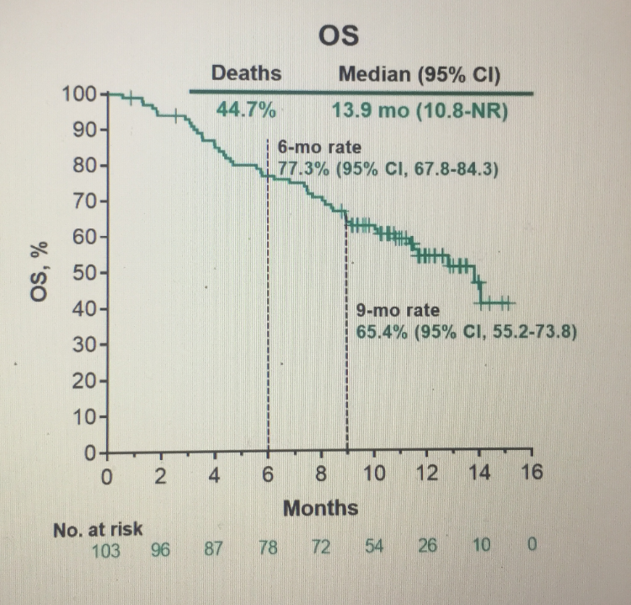

Slide 41
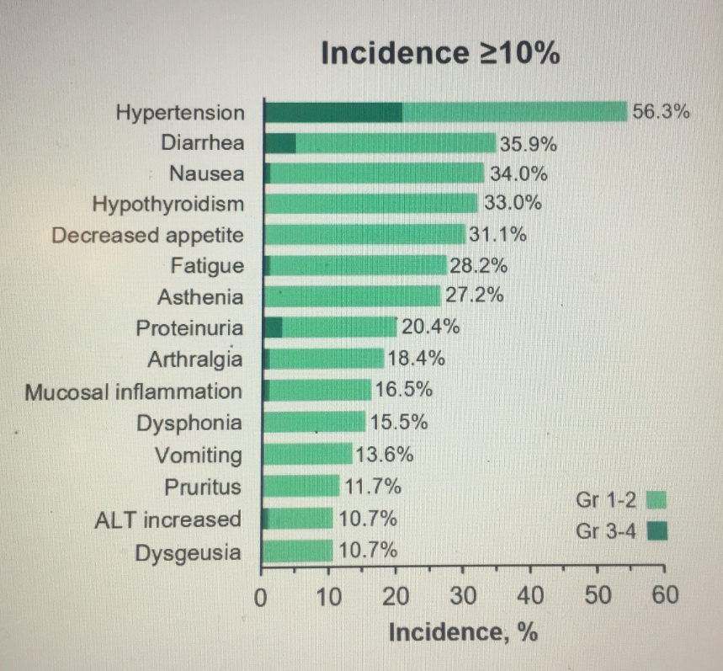

Slide 44
Kemoterapi
Dakarbazin
Temozolamid
Paclitaxel-karboplatin
Bevasizumab, sorafenib eklenmesi ise yaramadi

Slide 45
Lokal tedaviler
Metastazektomi/SBRT (oligometastatik vakalar)
Izole ekstremite perfuzyon tedavisi (melphalan/actinomisin-D)
RR % 35-60 (post PD-1 verisi yetersiz)
Secilmis vakalarda dusunulebilir

Slide 46
Babacan N, Eroglu Z, Curr Oncol Rep (2020) 22:38

Slide 47
Ozetle anti-PD1 sonrasi-1:
BRAF, NRAS, KIT, NTRK hedefli tedaviler
Ipilimumab+/-nivo veya pembro
Diger immune control noktasi inhibitor/agonistleri arastirma konusu
TIL umut vaadedici deneyimli Merkez gerektirmekte
Yuksek doz IL-2 toksik bir tedavi
Lenvatinib-spartaluzumab kombinasyonu pratigi degistirebilir
Klasik kemoterapiler son secim olarak dusunulmeli

Slide 48
Ozetle anti-PD1 sonrasi-2:
Lokal tedaviler ve T-VEC enjeksiyonlari birer secenek olabilir
Psodoprogresyon olasiligini akilda tutmak gerek (<%10)
Sadece bir alanda progresyon varsa o bolgeye bir local tedavi dusunup anti-PD1 tedaviye devam edilebilir
Direnc mekanizmalari acikliga kavustukca ve beklenen calismalar aciklandikca bu zorlu evre icin daha net oneriler verilecektir
Simdilik aktif calisma konusu

Slide 49
Katiliminiz icin tesekkurler.

Slide 50
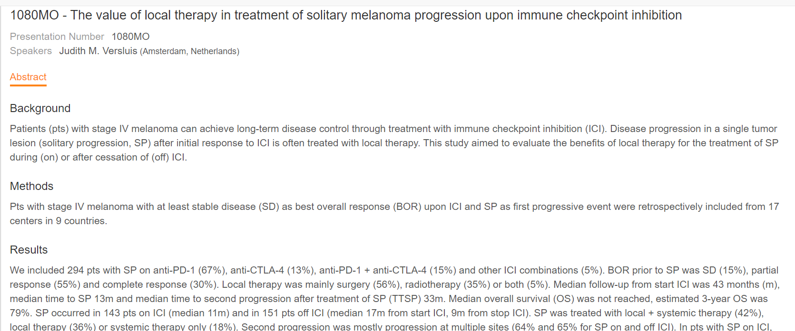
Notes:
Soliter metastazli hastlarda metastazi tedavi edip immunoterapiye devam etmek progresyonu geciktiriyor ama OS yi degistirmiyor.

Slide 51
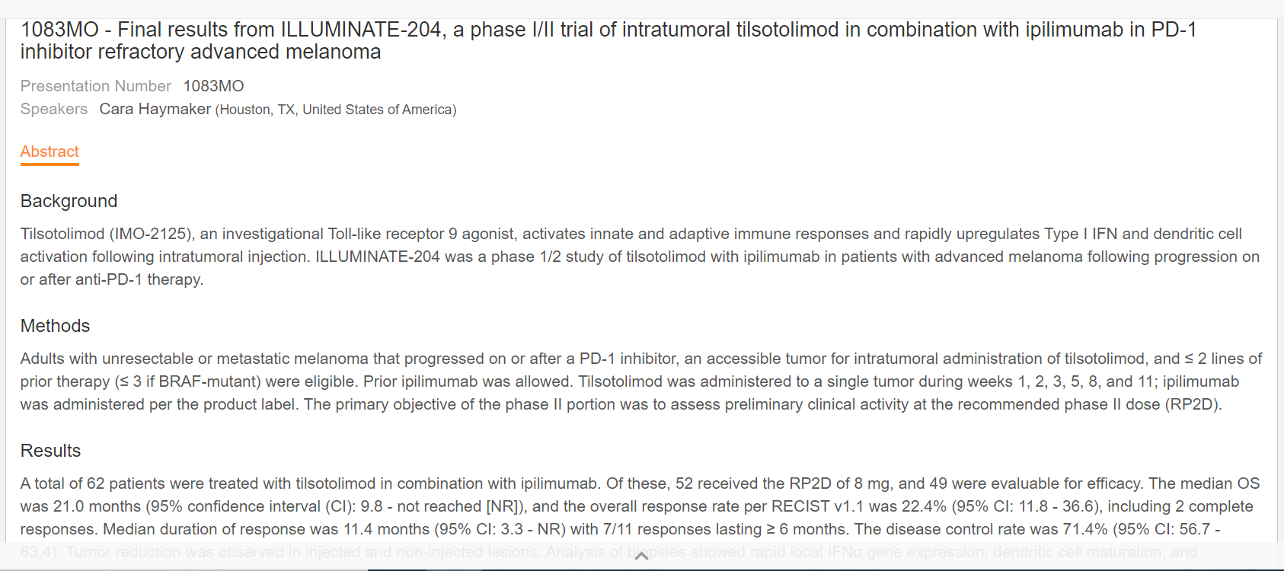
Conclusions
Tilsotolimod with ipilimumab was generally well-tolerated and demonstrated efficacy in anti-PD-1-refractory advanced melanoma. Activity was observed in injected and non-injected lesions. A phase III study of this combination compared with ipilimumab alone (ILLUMINATE-301; NCT03445533) is ongoing

Slide 52
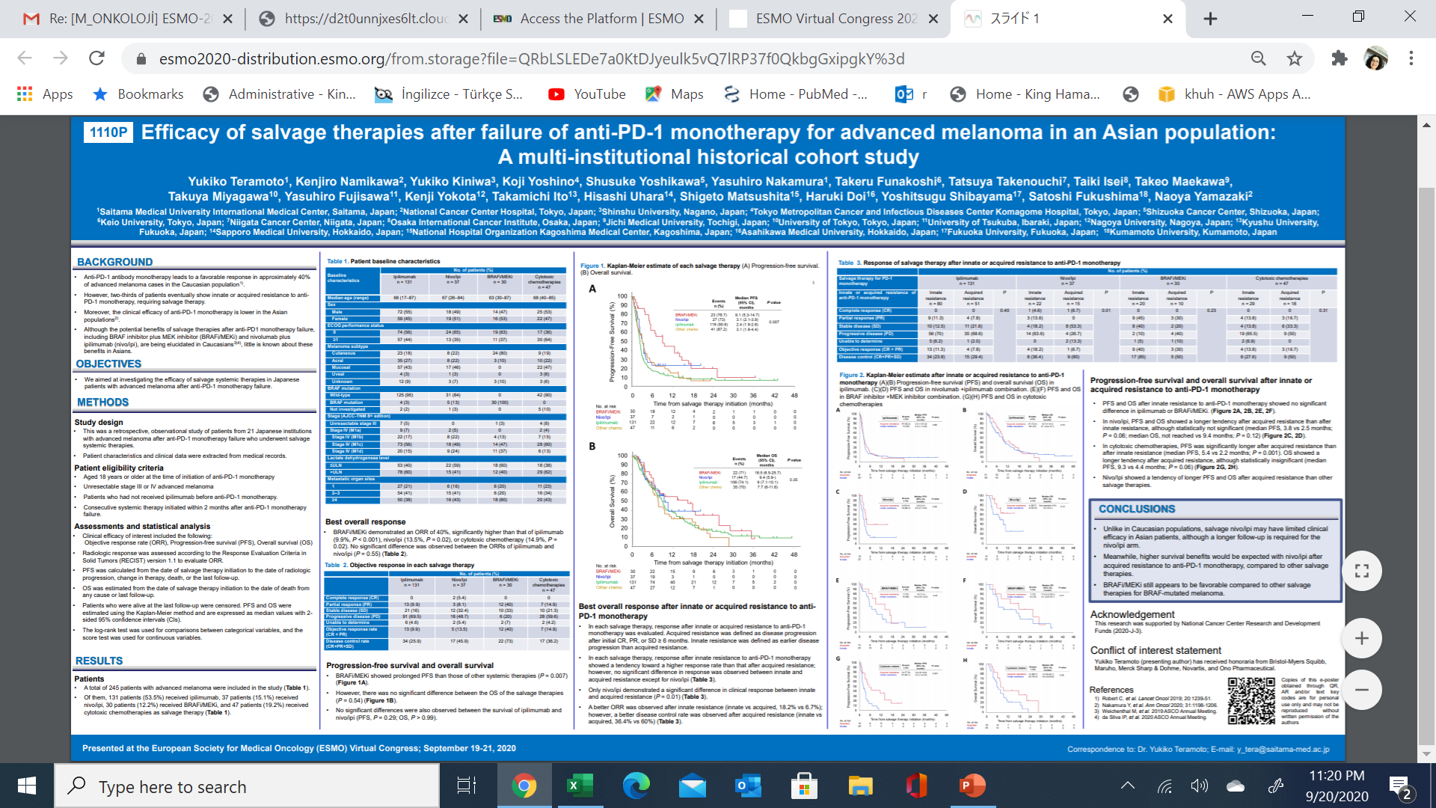
Notes:
Japonyadan anti-PD 1 sonrasi tedavilaerin etkinligini degerlendiren calisma: 2.seride ipi-nivo ile kemo arasinda 2 ay sagkalim farki var. dogu toplumlarinda 2.seri immunotherapy batidaki kadar etkili degil gibi

Slide 53
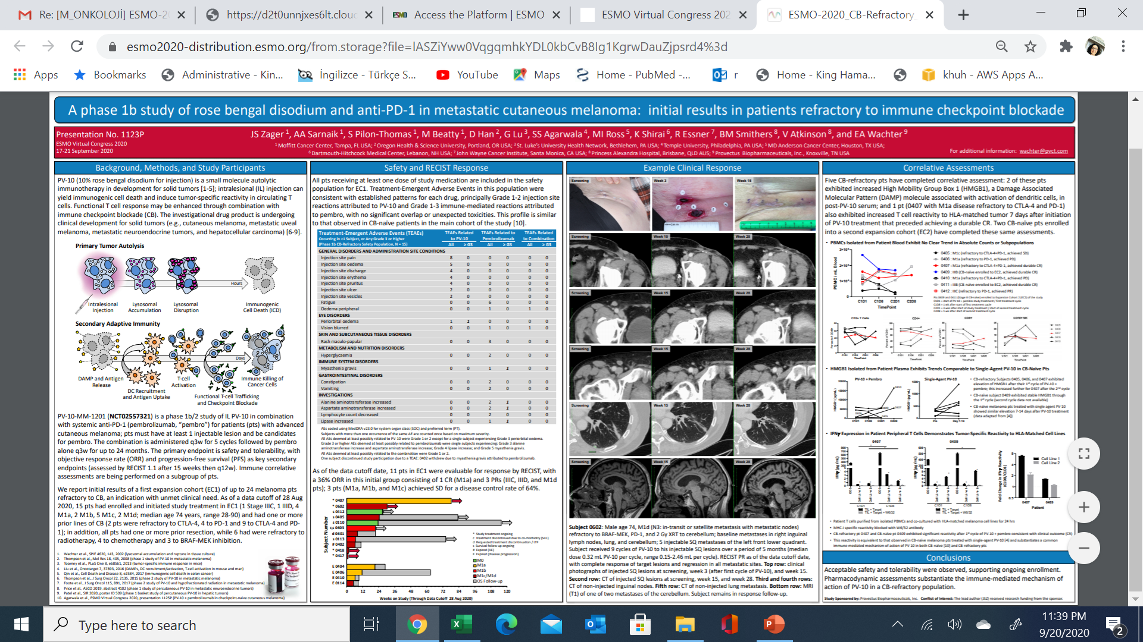
Notes:
Moffitt cancer Center’dan bir calisma: en az bir enjectabl tumoru olup ilk seri immunoterapiye direncli hastalarda pembro+ intralezyoner PV-10 (rose Bengal disodium solusyonu: immunojenik hucre olumune neden oluyor) umut vadedici ve guvenli
Ayni calismanin ilk sira calismasi da poster oldu benzer bulgular.

